Slide 1



Slide 2



CURSO
DE
REACT.JS

Slide 3



Introduccion a React
Objetivo:
Aprender todos los conceptos generales de React.js para poder desarrollar una app web con las tecnologías más utilizadas por desarroladores
Contenido:
Se hará mediante videos explicativos de los conceptos abarcados a lo largo de cada tópico, el que se complementará con ejercicios/challenges para que los estudiantes realicen a lo largo del cursado.

Slide 4

¿Que es React?
React JS es una biblioteca para desarrollo web, por lo cual debemos contar con conocimientos mínimos sobre los lenguajes que el navegador web interpreta.

Slide 5
¿Que es React?
React JS fue creada por Jordan Walke, un ingeniero de software en Facebook, inspirado por los problemas que tenía la compañía con el mantenimiento del código de los anuncios dentro de su plataforma.
React intenta ayudar a los desarrolladores a construir aplicaciones que usan datos que cambian todo el tiempo. Su objetivo es ser sencilla, declarativa y fácil de combinar.

Slide 6
¿Que es React?
¿Cómo llega React a la performance que tanta fama le trae? Hablemos de tres conceptos:
Virtual DOM vs React Fiber y la Reconciliación

Slide 7
¿Que es React?
¿Cómo llega React a la performance que tanta fama le trae? Hablemos de tres conceptos:
Virtual DOM vs React Fiber y la Reconciliación

Slide 8
¿Que es React?
El acceso indiscriminado al DOM es caro, entonces se requirió encontrar una manera de realizarlo de la manera más óptima posible.

Slide 9
¿Que es React?
Para establecer esa seguridad, requiere que los datos y los cambios idealmente se provoquen de una manera específica con dos características:
Unidireccionalidad / De arriba hacia abajo

Slide 10
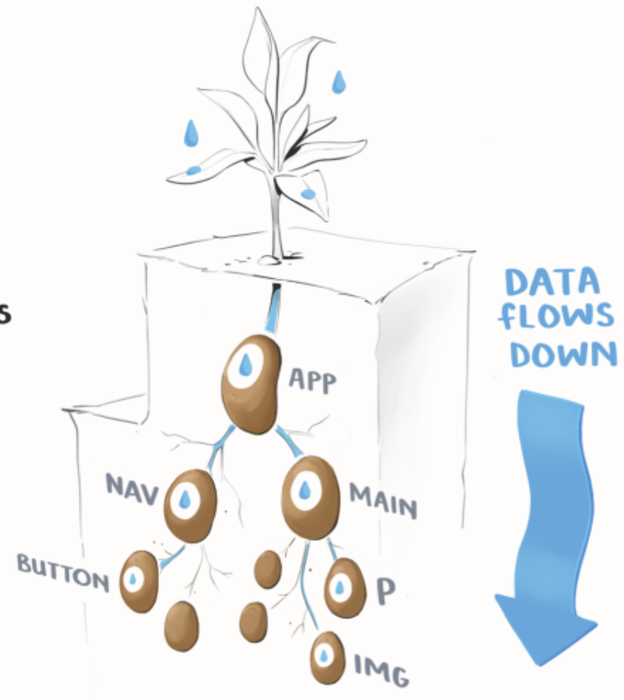
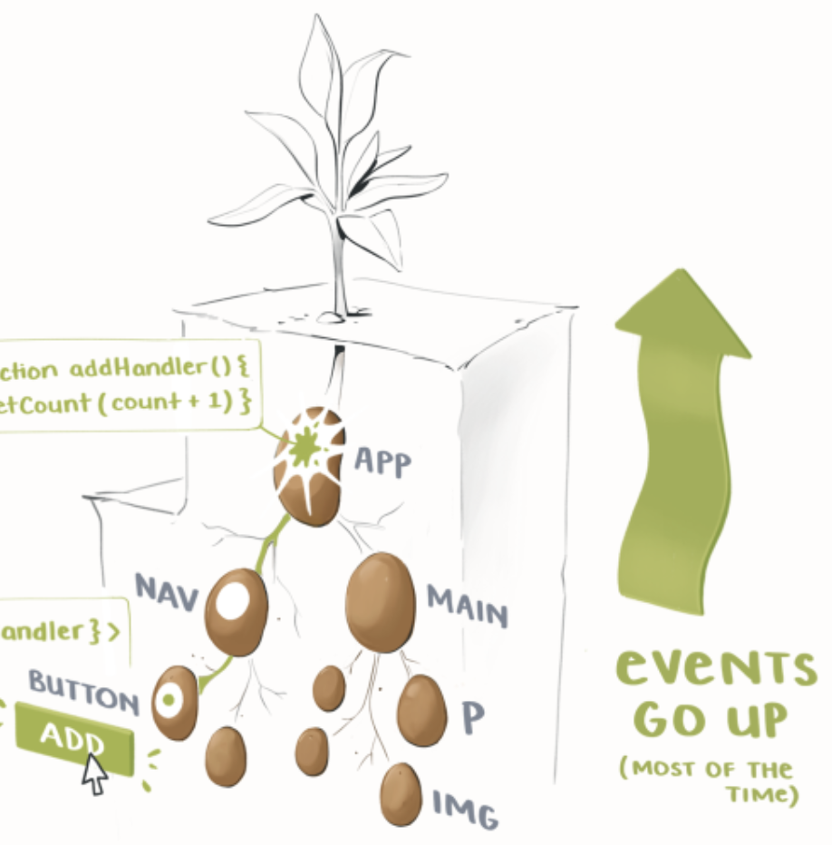
¿Que es React?

Slide 11
Características
Virtual DOM
Es un patrón de comportamiento y React lo implementa con una tecnología llamada “Fiber”.
En sí resulta ser todo lo que React sabe de tu aplicación y cada nodo o fibra.
Esto es básicamente lo que React hace con el Virtual DOM: una representación virtual de la IU que se mantiene en memoria y en sincronía “reconciliado” con el DOM “real”.

